Slide 1


Abbaye d'Hautecombe
Savoie
N°6 par Lande

Slide 2


Slide 3
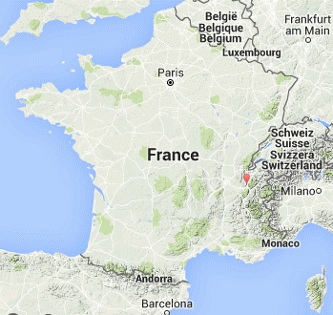

Slide 4
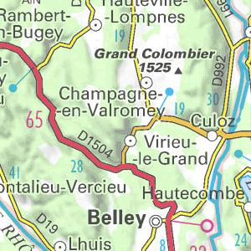

Slide 5
L'abbaye royale d'Hautecombenote est une abbaye en activité située dans la commune de Saint-Pierre-de-Curtille sur la rive occidentale du lac du Bourget, en Savoie. Elle a été fondée en 1125 par Amédée de Lausanne, avec l'aide du comte Amédée III de Savoie et l'appui de Bernard de Clairvaux, et construite durant le xiie siècle par des moines cisterciens. Elle est particulièrement connue pour être la nécropole de la Maison de Savoie (comtes de Savoie, leur famille, et quelques membres de la famille ducale de Savoie) puis de quelques-uns des rois et reines d'Italie.

Slide 6
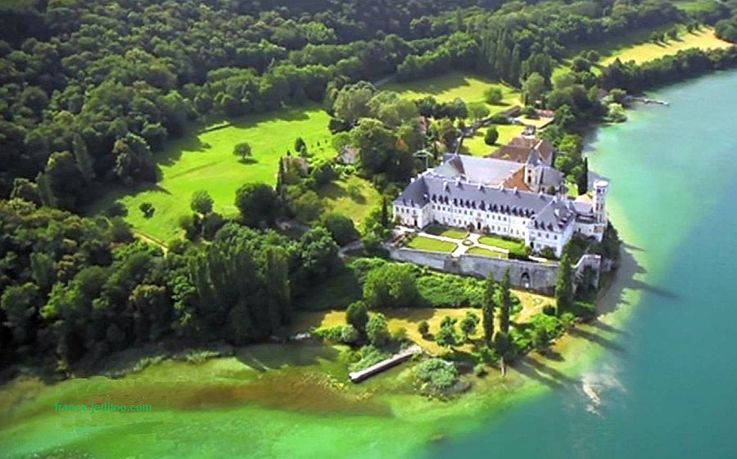

Slide 7
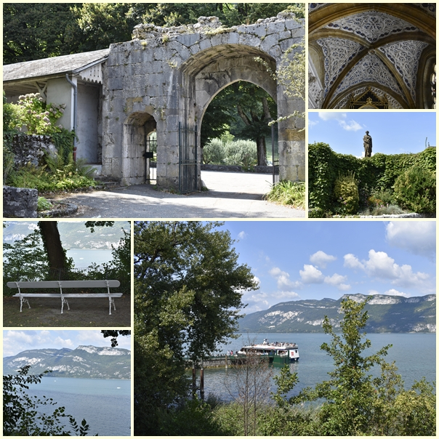

Slide 8
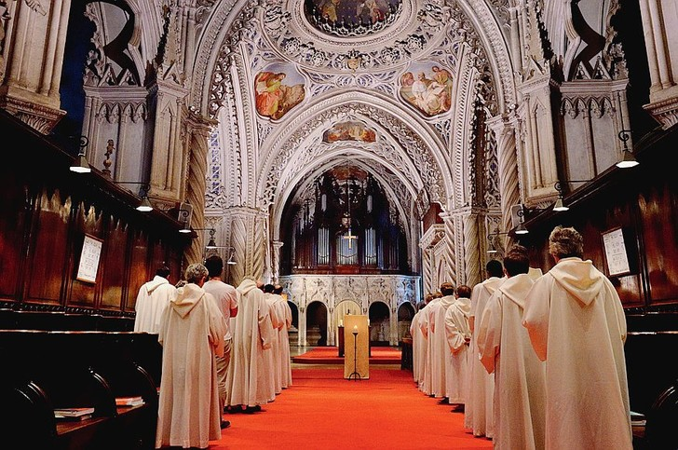

Slide 9
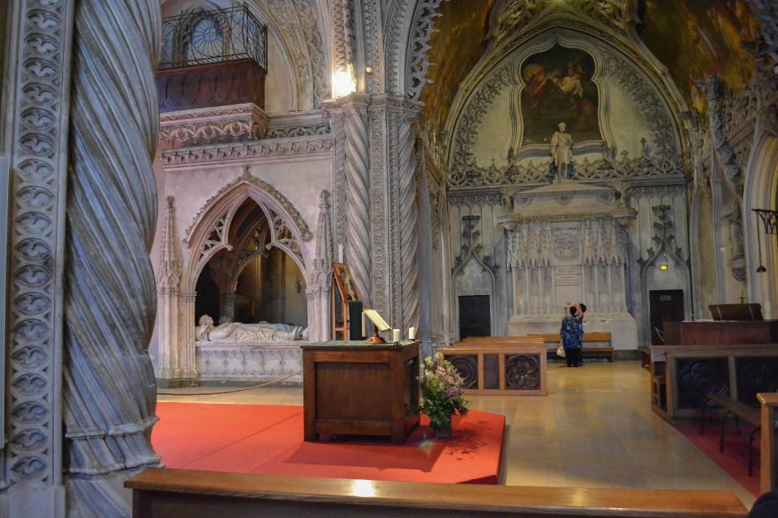

Slide 10
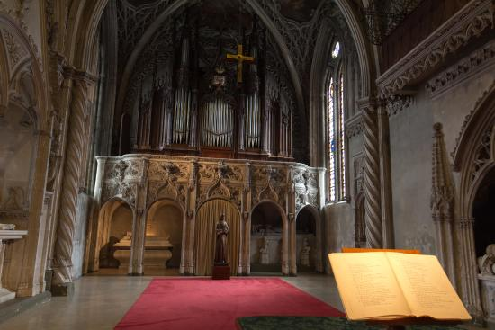

Slide 11
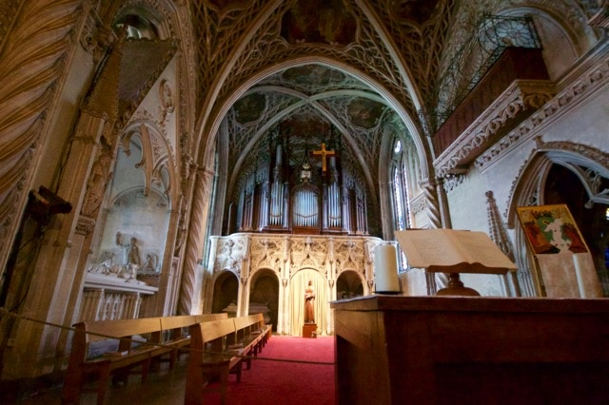

Slide 12
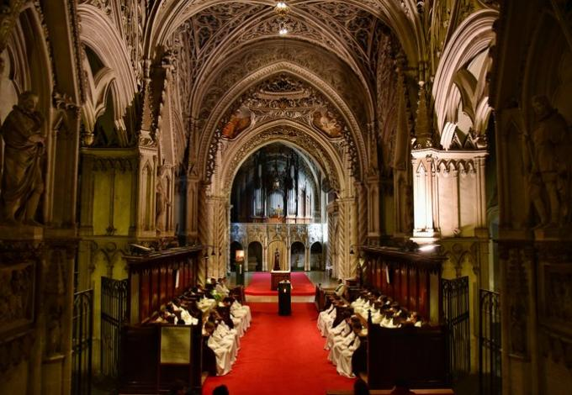

Slide 13
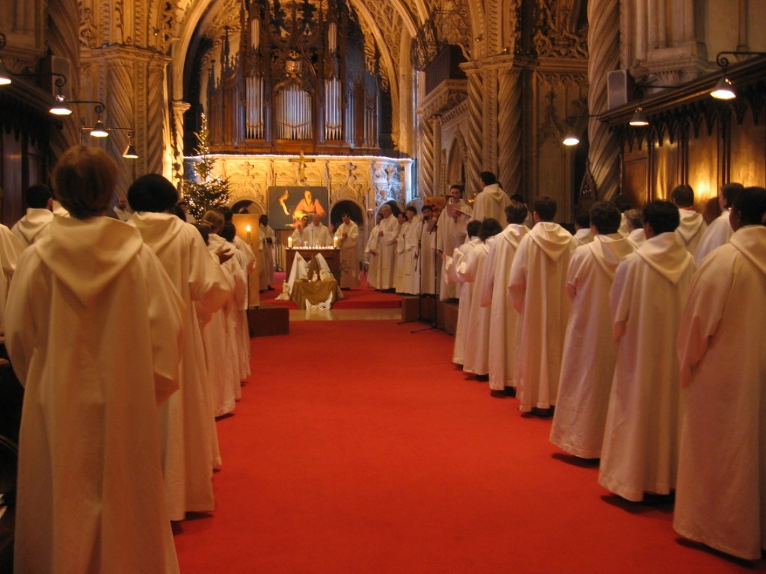

Slide 14
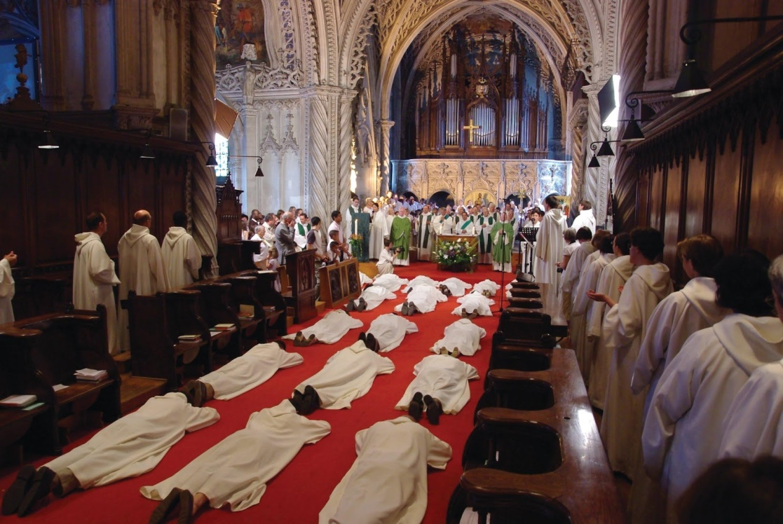

Slide 15
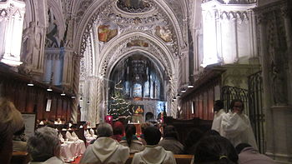

Slide 16
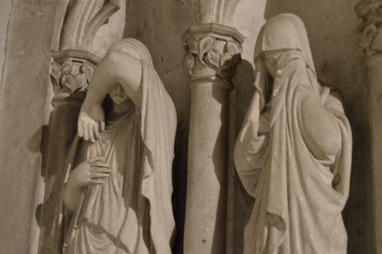

Slide 17
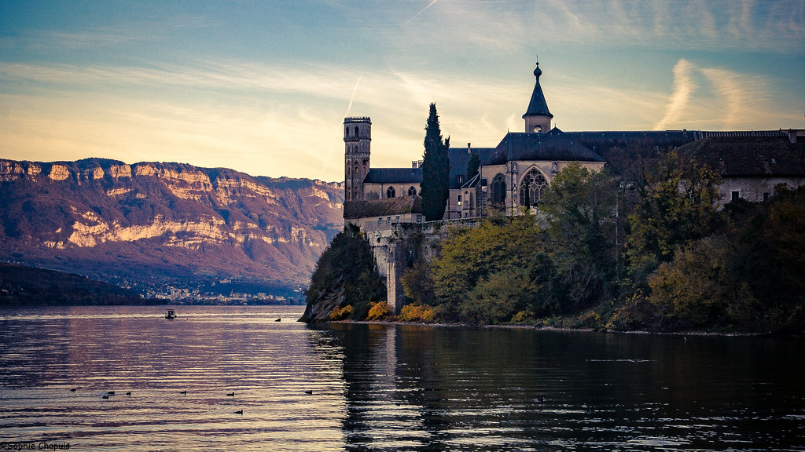

Slide 18
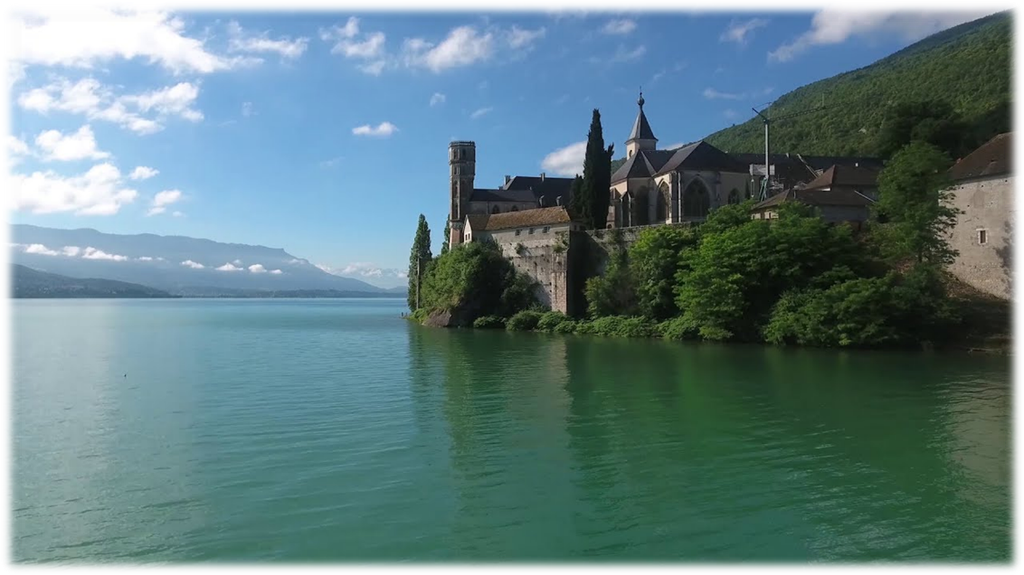
C’était
Abbaye d'Hautecombe
Savoie
par Lande

